Slide 1
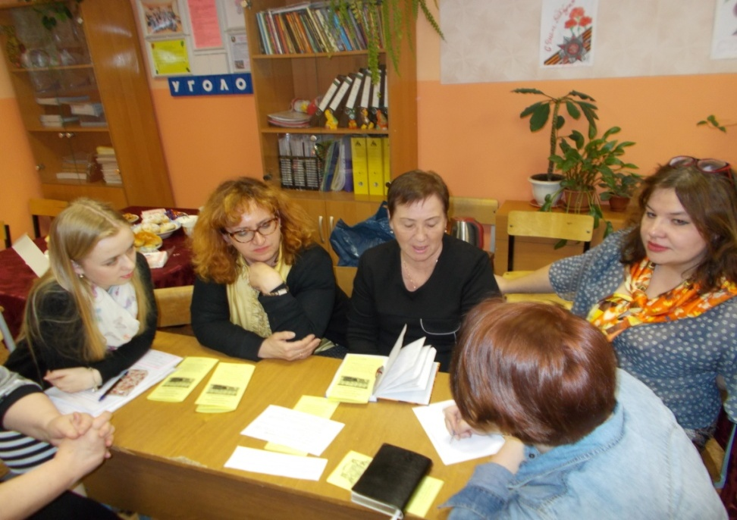

Технология создания служб медиации и примирения для несовершеннолетних
Назарова Инна Григорьевна, заведующий кафедрой общей педагогики и психологии ГАУ ДПО ЯО Институт развития образования, к.п.н., доцент

Slide 2

Ключевые вопросы технологии
ЧТО?
ЗАЧЕМ?
КАКИМ ОБРАЗОМ?
ПОЧЕМУ?
ЧЕМ?

Slide 3
Рекомендации по созданию служб медиации
  Письмо департамента государственной политики в сфере защиты прав детей Министерство образования науки России от 18.12.2015 №07/4317 «О направлении методических рекомендаций»
  Методические рекомендации по созданию и развитию служб школьной медиации в образовательных организациях
  Службы медиации в образовательных организациях: формирование навыков восстановительной культуры отношений (ГАУ ДПО ЯО ИРО)

Slide 4
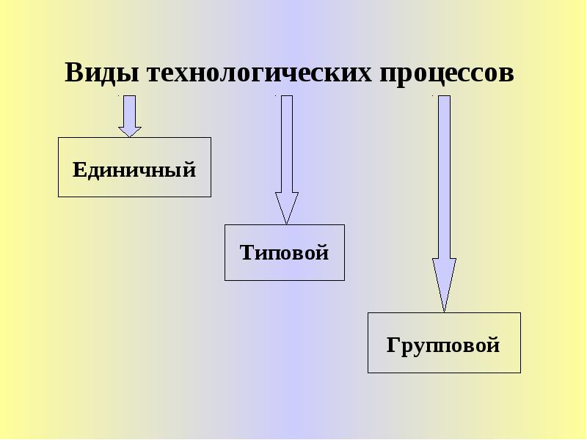
Технологический процесс

Slide 5
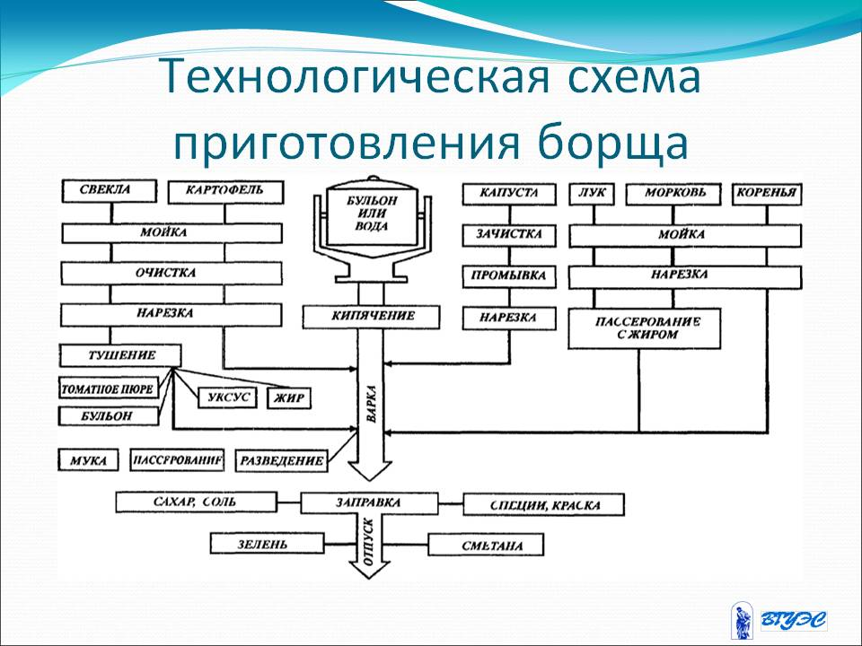
Технология создания…

Slide 6
Тиражирование инновационных моделей служб медиации (примирения) в ОО
Территориальная модель службы примирения в Угличском, Тутаевском МР
Модель службы медиации в условиях сельского поселения
Модель подготовки ровесников - медиаторов
Модель службы медиации в условиях детского дома
Модель ассоциации служб медиации
Вариативные модели организаций сферы образования

Slide 7
Шаги создания службы медиации
1 этап
Подготовка педагогов к созданию службы медиации
Информирование педагогов, обучающихся о службы медиации
2 этап
Подготовка
ровесников
Обучение методу медиации обучающихся
Организация обучения педагогов
Организация инициативной группы создания службы медиации
Организация согласований о деятельности службы медиации
Формирование «групп равных»
Апробация практической работы службы медиации
Реализация программ обучения «групп равных»

Slide 8
Дорожная карта создания службы медиации
Нормативно-правовое обеспечение службы медиации
Организационно-управленческое обеспечение деятельности службы медиации
Определение модели службы медиации и факторов её развития
Информационно-методическое обеспечение деятельности
Кадровое обеспечение службы медиации
Инфраструктура службы и материально –техническое обеспечение
Финансовое обеспечение

Slide 9
Необходимые нормативные документы службы медиации
Приказ директора о создании службы медиации
Положение о создании службы медиации
Программа службы медиации
Должностная инструкция куратора службы медиации
Порядок взаимодействия службы медиации с социальными партнёрами
Внутренняя документация службы медиации

Slide 10

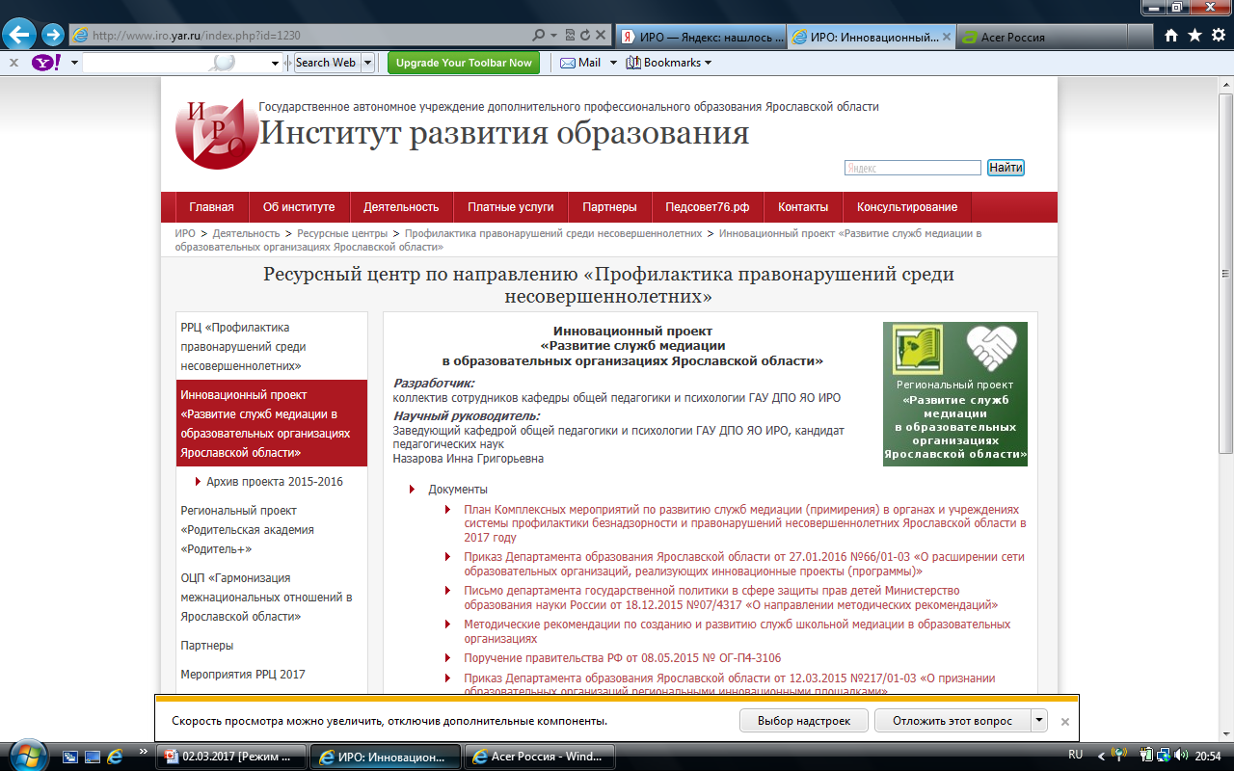
Страница проекта
Сетевое сообщество
Информационного обеспечение развития служб медиации в ОО ЯО
http://www.iro.yar.ru/index.php?id=1230
РИП-Служба медиации-ИРО: http://www.openclass.ru/node/478689

Slide 11
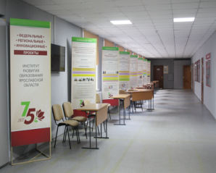
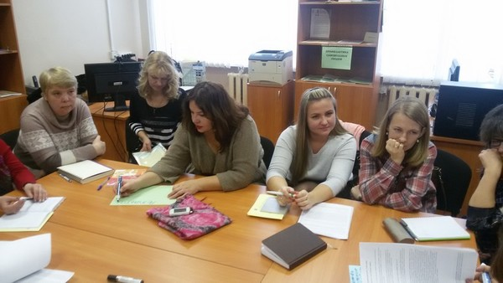
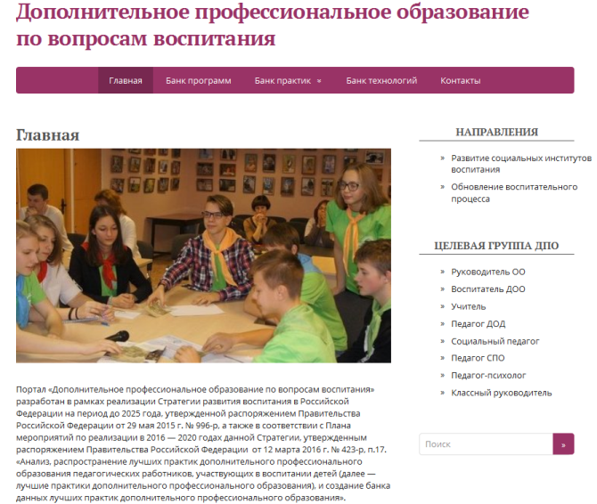
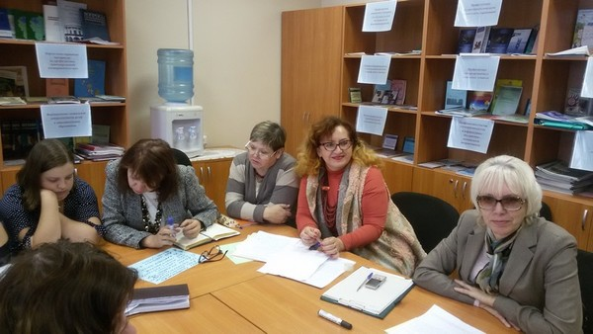
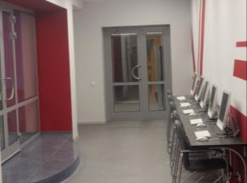
Региональное сообщество координаторов служб медиации

Slide 12
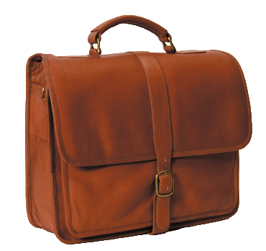
ИТОГИ КОНКУРСОВ
«Лучший портфель медиатора» http://www.iro.yar.ru/index.php?id=1983

Slide 13
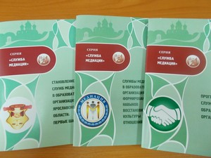
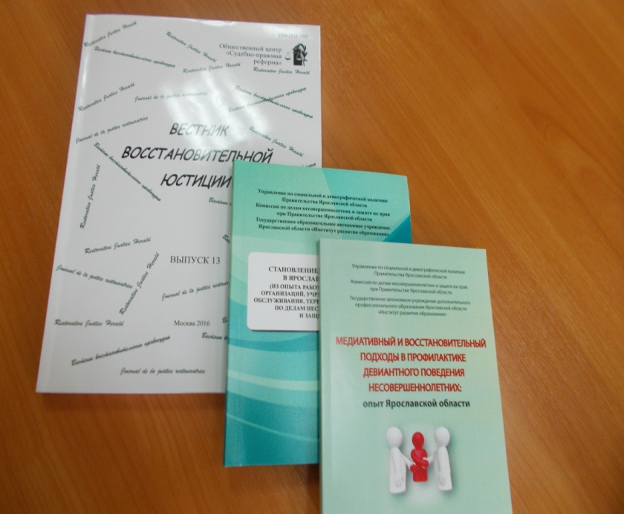
Издательские продукты проекта
2016 года
Практическое пособие «Программное обеспечение деятельности Службы медиации»
Сборник материалов «Медиативный и восстановительный подходы в профилактике девиантного поведения несовершеннолетних: опыт Ярославской области»
Сборник материалов конференции «Медиация: актуальные проблемы и перспективы развития в образовании и социальной сфере»
Диск с материалами регионального конкурса «Лучший портфель медиатора»

Slide 14
Условия жизнеспособности службы медиации
1.Наличие "поля деятельности"
2.Поддержка идеи школьной медиации со стороны:
- администрации (особенно - директора и заместителя директора)
- педагогического состава
3.Наличие претендента на роль куратора службы (на добровольной основе)
4. Создание инфраструктуры службы медиации - КОМНАТА ПРИМИРЕНИЯ
5. Наличие городской (региональной) ассоциации медиаторов, в которую куратор может обратиться за поддержкой

Slide 15
5 причин для Создания Службы медиации
В организации начнет создаваться инновационная практика примирения
В организации будет возможность дополнить воспитательную работу элементами восстановительных практик
Практика позволит освоить технологии разре­шения трудных ситуаций и конфлик­тов, овладеть подходами и приемами для поддержания порядка в детской среде
Служба способствует обрести конструктивную поддержку класса (группы) в положительных изменениях в образовательной среде
В организации родители могут освоить навыки восстановительного способа разрешения конфликтов и использовать их в соответствующих ситуациях

Slide 16

Вопросы для размышления
Какие ценности для Вас в медиации?
Какие возможности службы медиации Вы видите для вашей организации?
Что Вы готовы сделать для создания службы медиации?

Slide 17

Спасибо за внимание!
150014, г. Ярославль, ул. Богдановича, д. 16
Тел. (4852) 21-06-83, каб. 304,
e-mail: nazarova@iro.yar.ru
www.iro.yar.ru
Приглашаем
к сотрудничеству!!!

